Slide 1
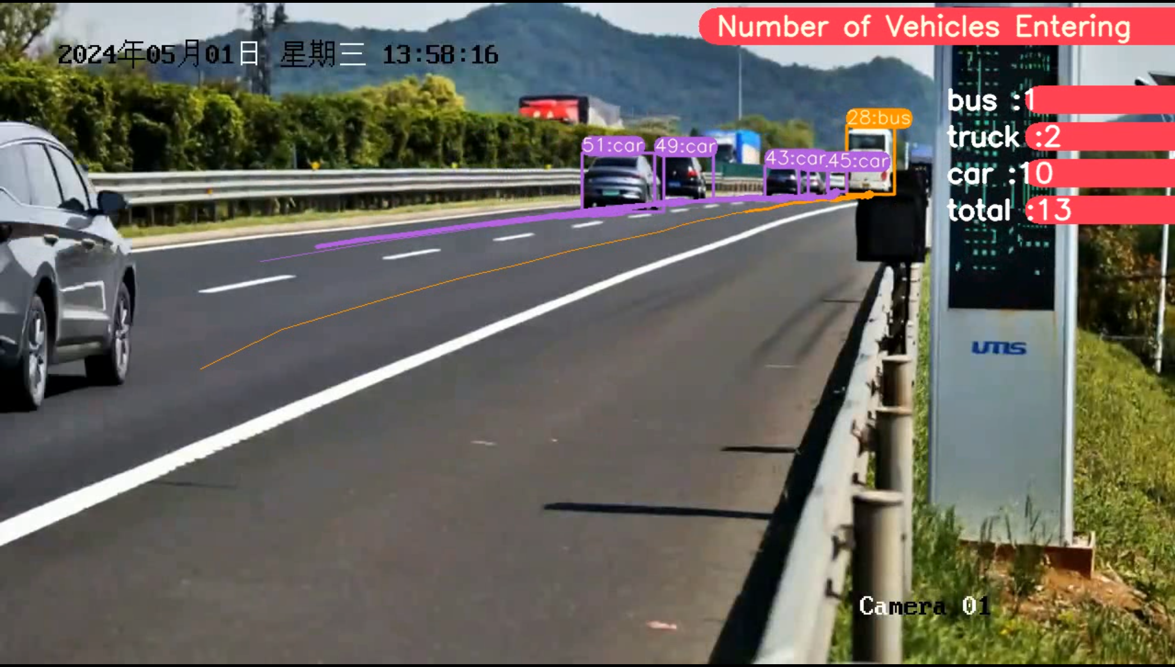
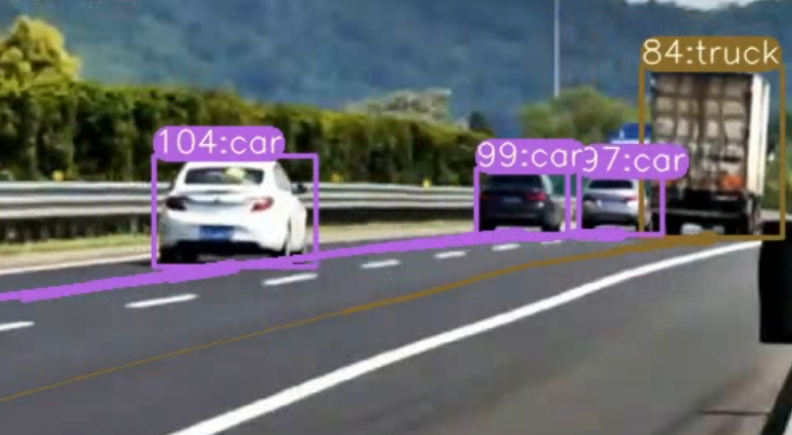
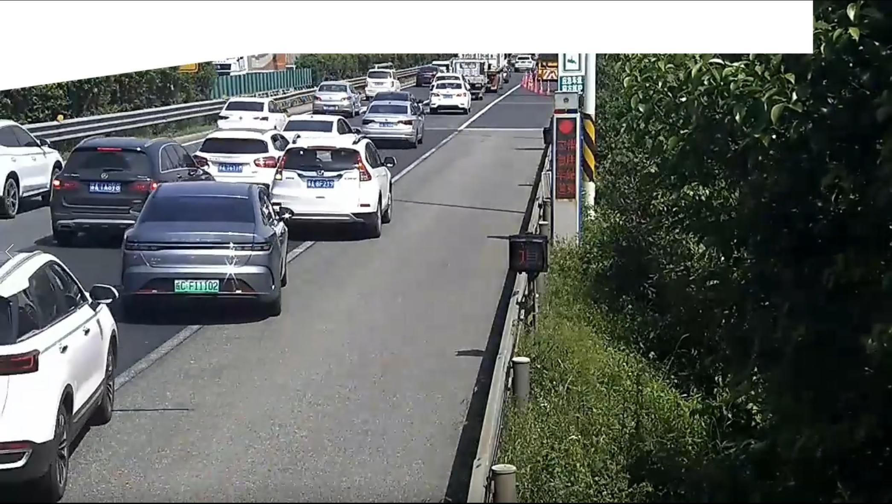
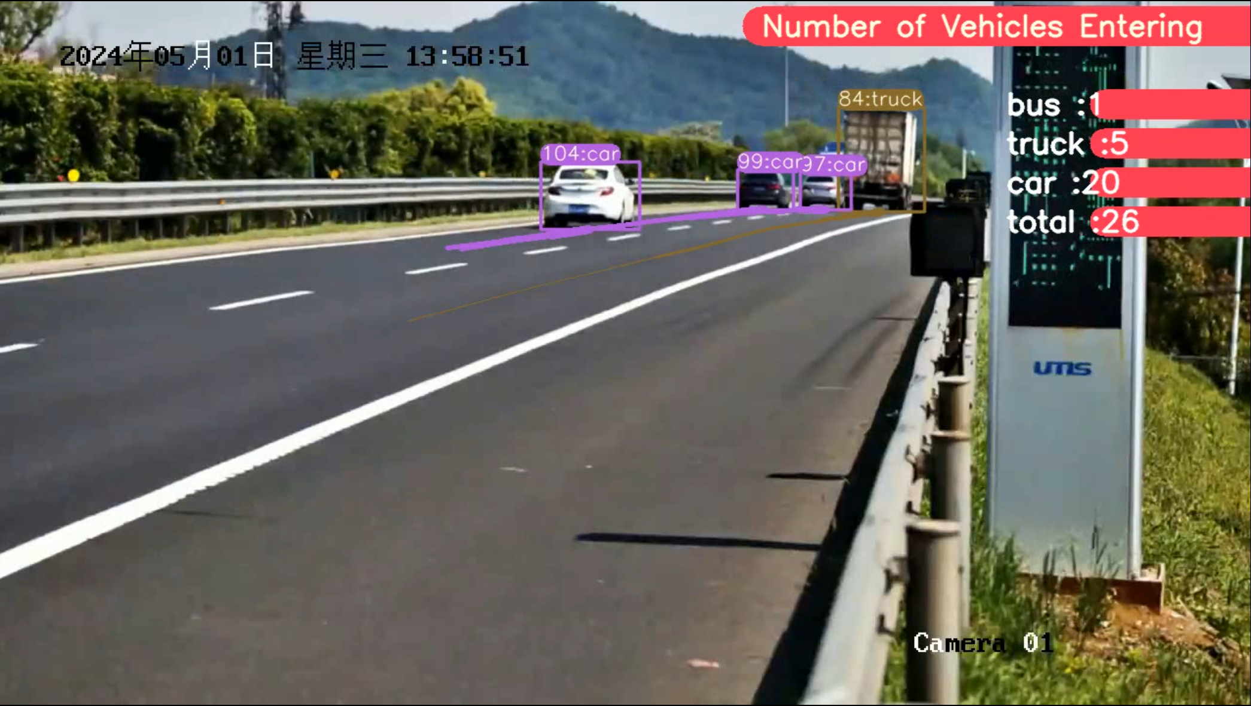
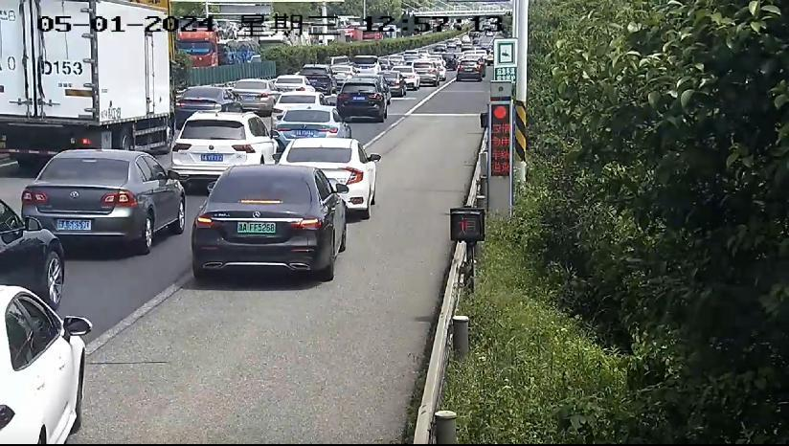
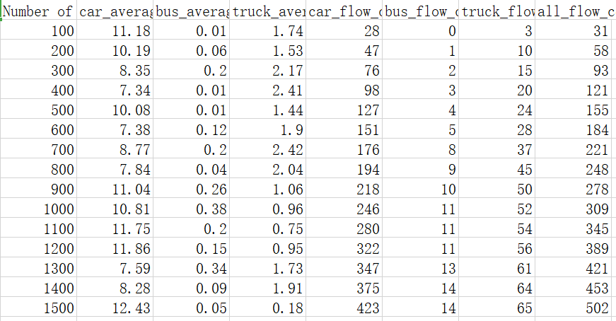
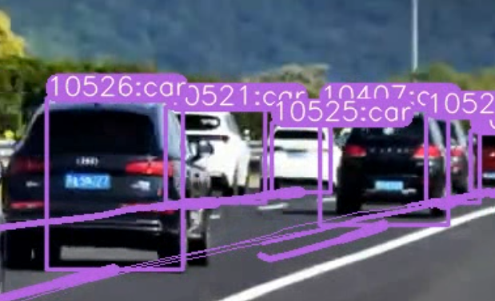
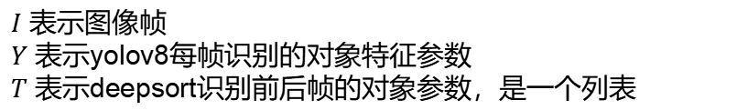
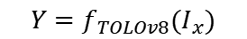


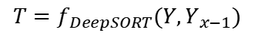
输入视频
视频
预处理
yolov8
识别对象
deepsort
跟踪对象
统计分析
$$Y=f_{TOLOv8}(I_{x})$$
$$T=f_{DeepSORT}(Y,Y_{x−1})$$
$$I_{1}{\sim I}_{t}$$
$$⋮$$
$$⋮$$
$I$ 表示图像帧
$Y$ 表示yolov8每帧识别的对象特征参数
$T$ 表示deepsort识别前后帧的对象参数，是一个列表

Slide 2
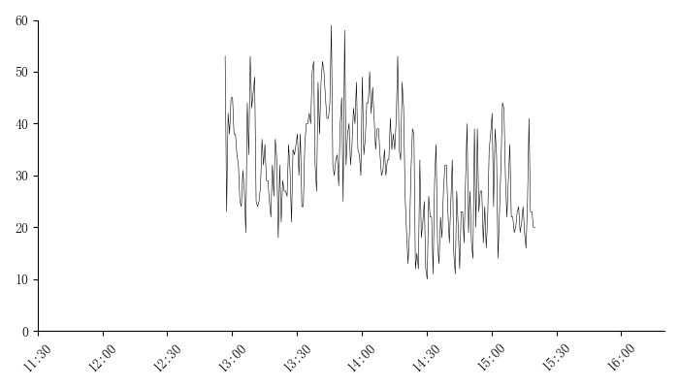
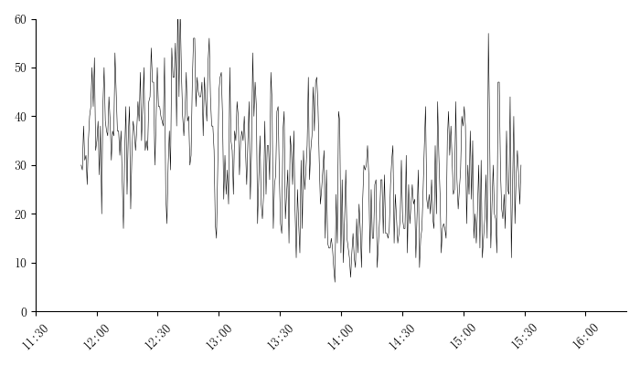
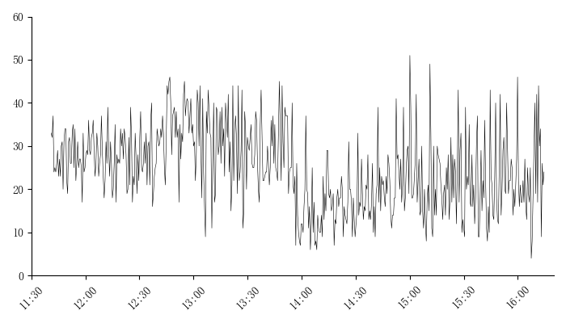
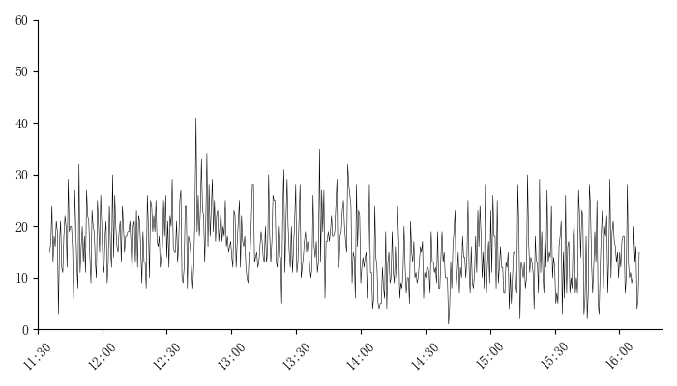

帧平均流量/[pcu $∙$ (100 frames)⁻¹]
帧平均流量/[pcu $∙$ (100 frames)⁻¹]
帧平均流量/[pcu $∙$ (100 frames)⁻¹]
帧平均流量/[pcu $∙$ (100 frames)⁻¹]
时间
时间
(a) 第1个点路段数据统计
(b) 第2个点路段数据统计
时间
时间
(c) 第3个点路段数据统计
(d) 第4个点路段数据统计

Slide 3
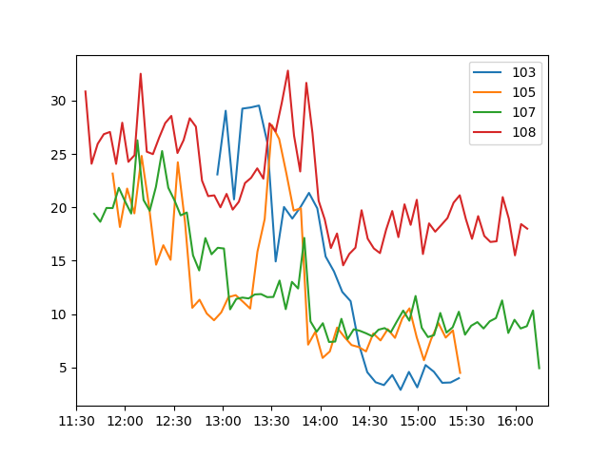
滞留时间/s
时间

Slide 4
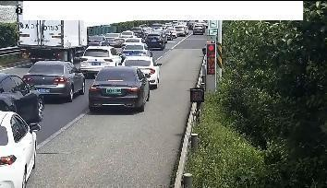
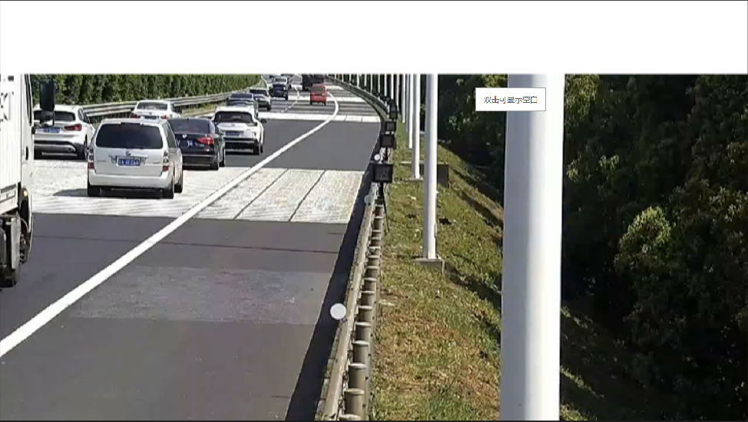
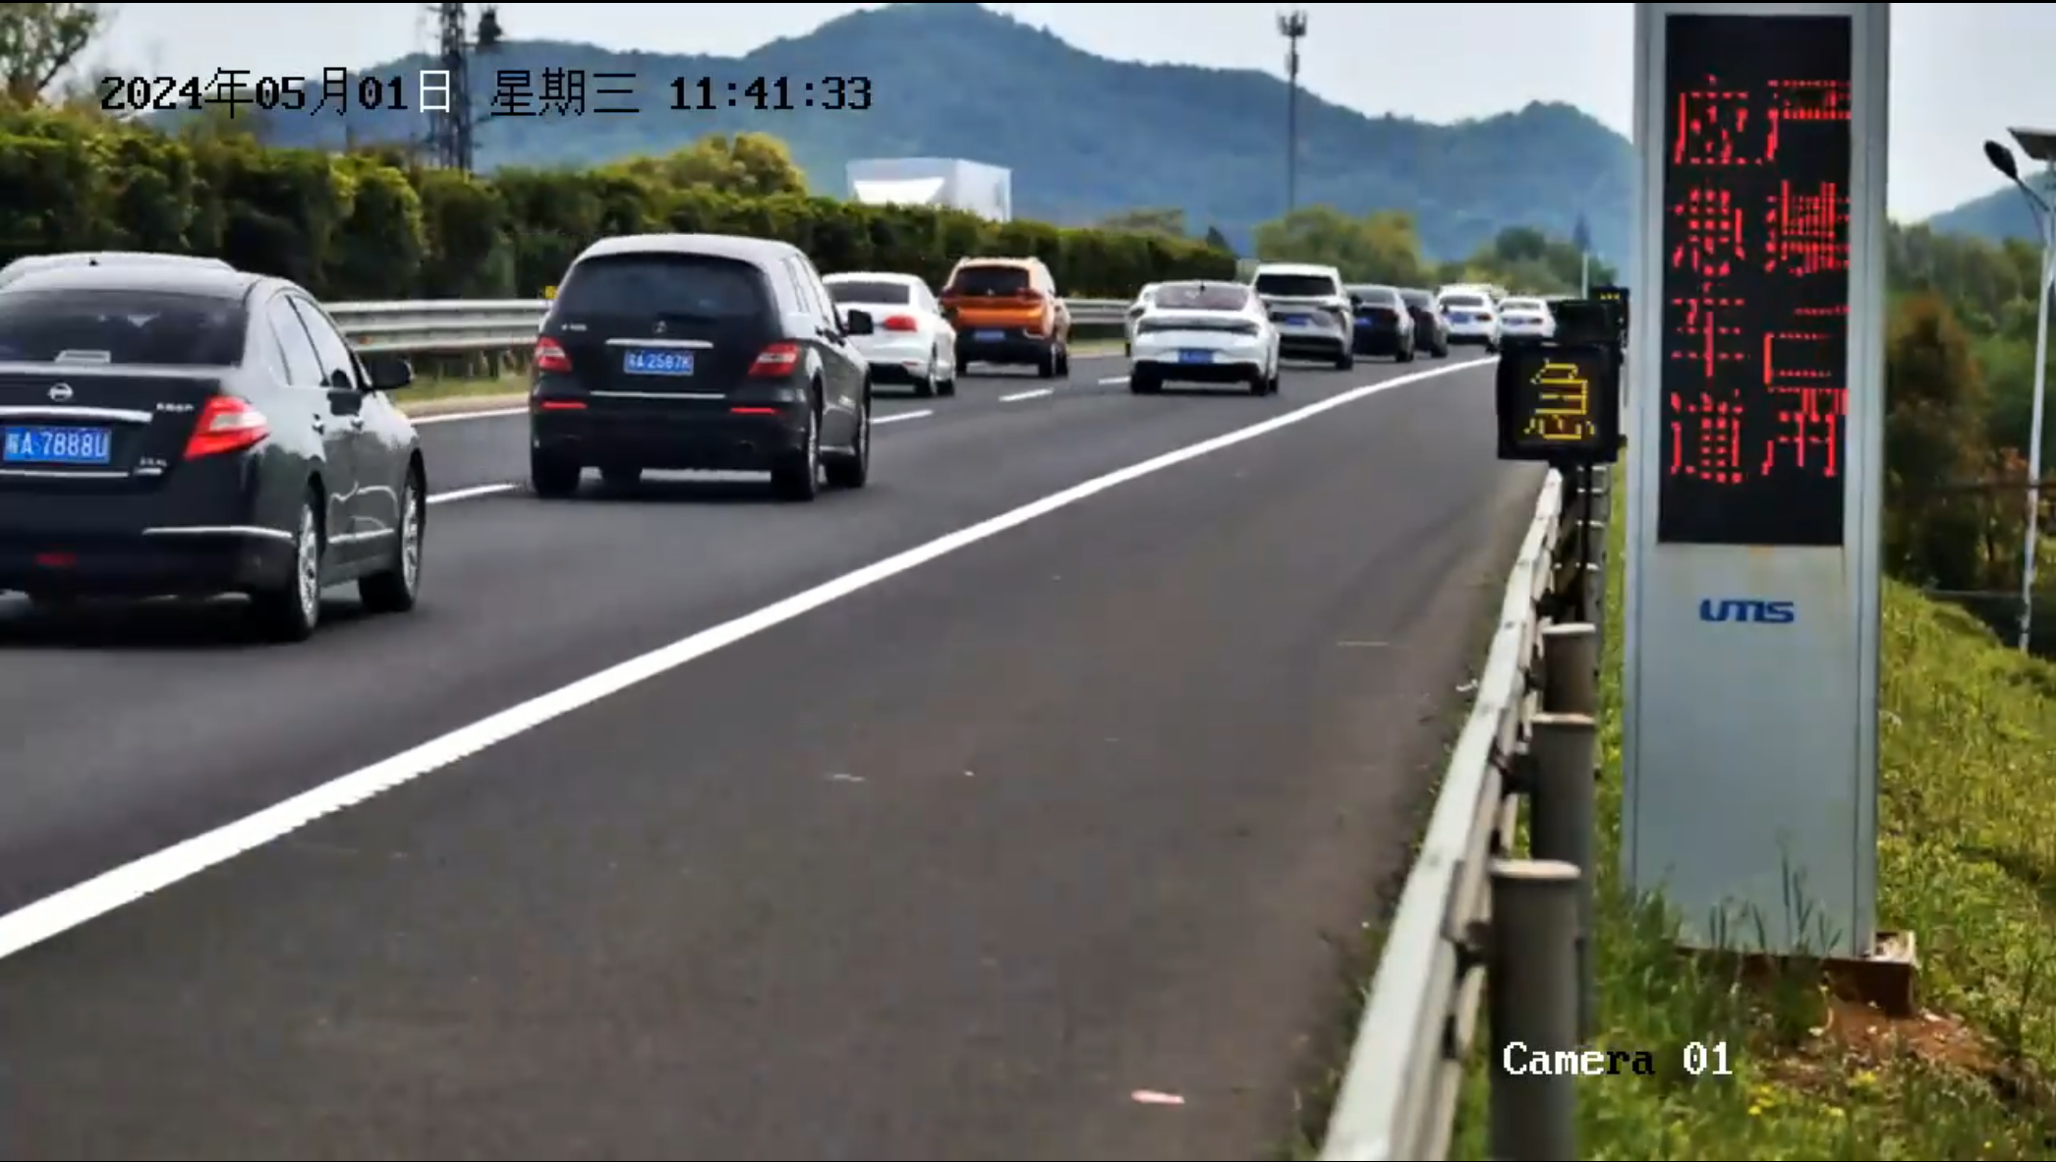
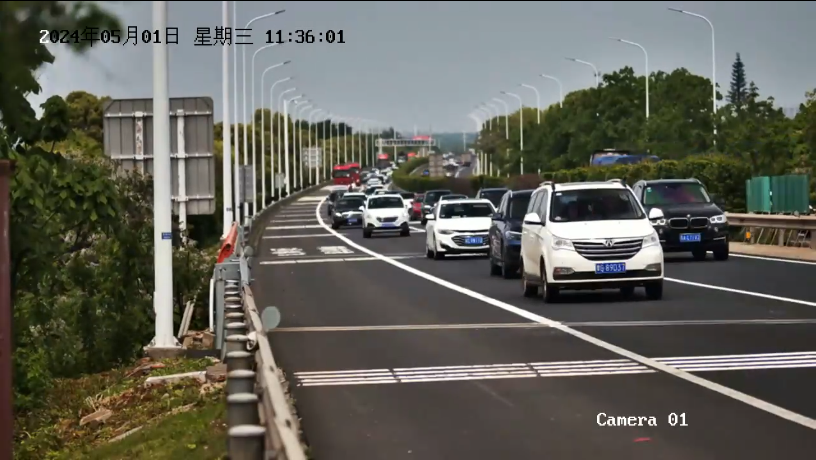
0.409380952
0.409380952
(a) 第1个点路段预处理帧
(b) 第2个点路段预处理帧
(c) 第3个点路段预处理帧
(d) 第4个点路段预处理帧

Slide 5
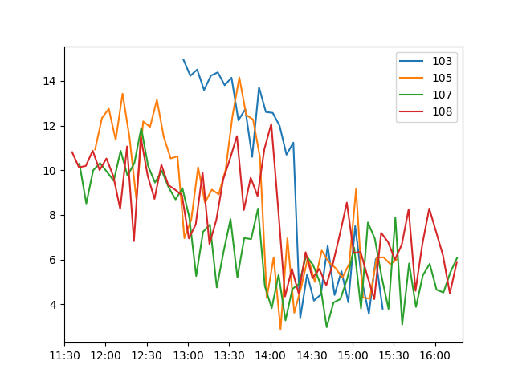
车密度/pcu
时间

Slide 6
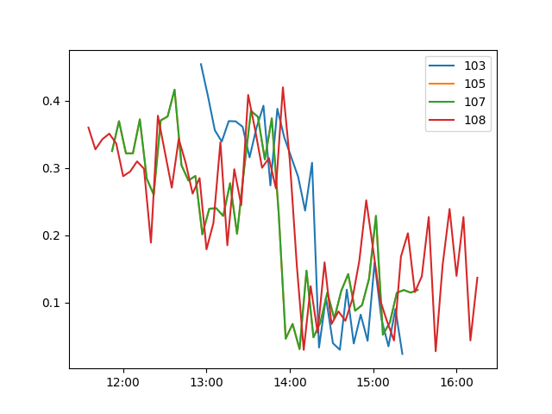
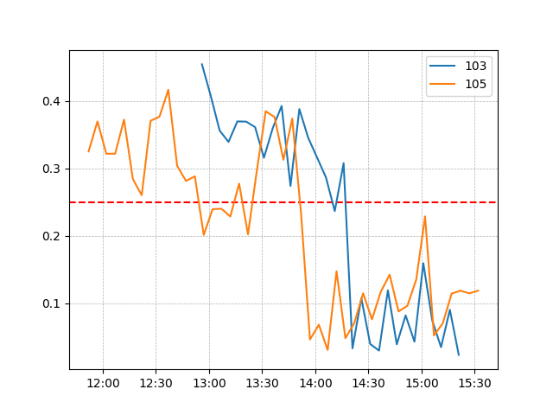
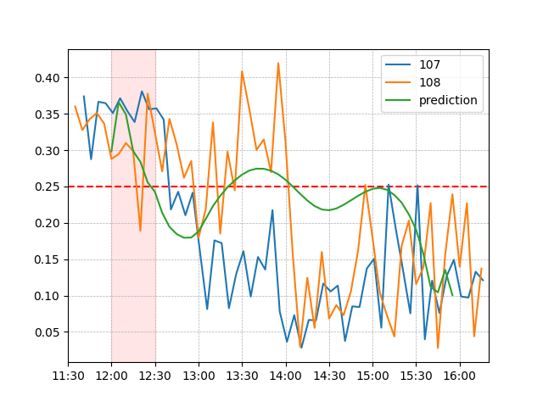
拥塞系数
拥塞系数
拥塞系数
时间
时间
时间

Slide 7
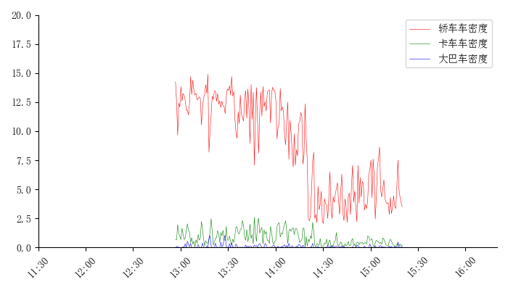
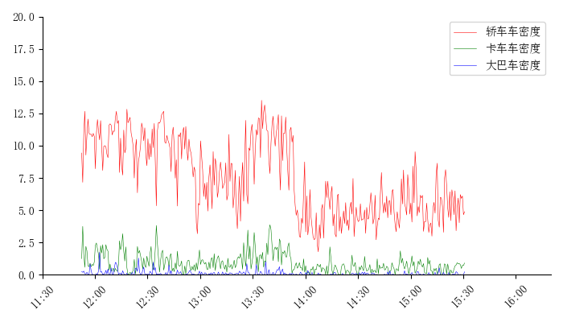
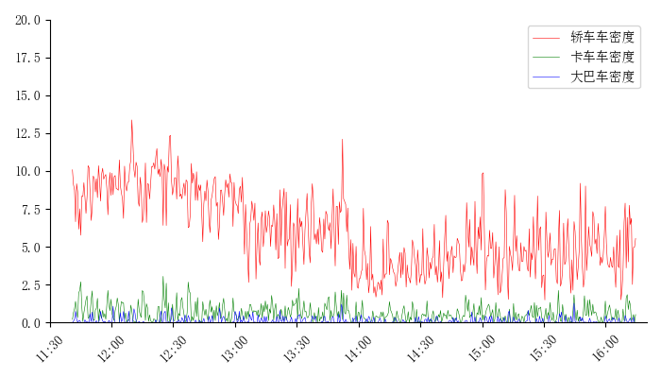
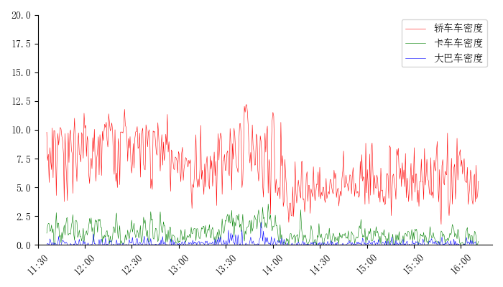
车密度
车密度
时间
时间
(a) 第1个点路段车密度
(b) 第2个点路段车密度
时间
时间
(c) 第3个点路段车密度
(d) 第4个点路段车密度

